Slide 1
LPIC-1. Examen 101. Objectiu 103.3
LPI 103.4. Utilitzar fluxos, canonades i redireccionaments
Wiki:
http://acacha.org/mediawiki/index.php/LPI_103.4
Notes:
Presentació: Nom. Index de les tres parts de la prova?
OBJECTIU: comprovació de l'aptitud pedagògica de l'aspirant i el seu domini de les tècniques necessàries per a l'exercici docent
CONCLUSIÓ: Degut a que el temps per aquesta prova es limitat, em centraré en les parts de la programació que són competència directa del professor i només esmentaré de forma ràpida les qüestions que venen fixades de forma normativa per alguns dels ents reguladors dels Cfs.
El meu objectiu és intentar demostrar en aquest temps límitat la meva capacitat com a docent, que puc ser bon comunicador, amb iniciativa i creativitat, sensible amb la diversitat a l'aula i als conflictes i/o problemes que poden sortir i que obviament predisposat a la innovació i adaptació a les circumstàncies

Slide 2
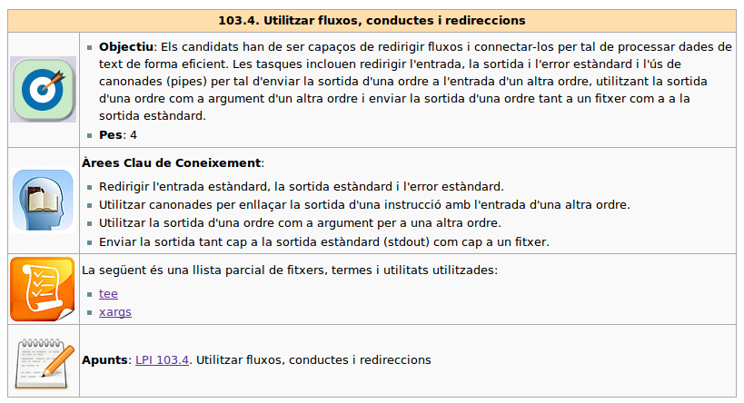
Objectius

Slide 3



Fluxos
Flux de dades (stream)
  És un conjunt d'informació que es desplaça d'un origen a una destinació
  Els flux de dades són bàsics per tal de realitzar tasques complexes combinant programes senzills.
3 fluxes de dades estàndard a Linux
  Entrada estàndard (stdin): És el flux d'entrada de les ordres i aplicacions. Habitualment és el teclat.
  Sortida estàndard (stdout): És el flux de sortida de les ordres i aplicacions. Normalment és la terminal.
  Error Estàndard (stderr): Linux proporciona un segon tipus de flux de dades de sortida. La idea és tenir una sortida per aquelles dades amb alta prioritat, com per exemple els missatges d'error.

Slide 4
Fluxos
Internament, el nucli els tracta com fitxers:
  L'entrada i sortida d'un programa o ordre són tractats a Linux com flux de dades.
  L'entrada per defecte és el teclat i la sortida per defecte és la terminal (o millor dit, l'emulador de terminal)
  Aquest flux de dades es poden manipular per tal d'adaptar-los a les nostres necessitats.
  La potència del sistema prové de la possibilitat de poder modificar els fluxs de dades estàndard i per exemple poder utilitzar com a entrada estàndard un fitxer, o un dispositiu de maquinari, el resultat d'un altre comanda, etc.
$ ls -la /dev/std*
lrwxrwxrwx 1 root root 15 2009-09-27 14:54 /dev/stderr -> /proc/self/fd/2
lrwxrwxrwx 1 root root 15 2009-09-27 14:54 /dev/stdin -> /proc/self/fd/0
lrwxrwxrwx 1 root root 15 2009-09-27 14:54 /dev/stdout -> /proc/self/fd/1

Slide 5


Filosofia Linux
Resumida en una frase
  Programes petits amb una sola utilitat
  Eficiència des programes
  Les operacions complexes es realitzen combinant programes
  Es treballa amb fluxes de dades de text
  Filosofia Linux a la wikipedia anglesa
Write programs that do one thing and do it well. Write programs to work together. Write programs to handle text streams, because that is a universal interface.
Doug McIlroy, creador del conductes Unix

Slide 6
Descriptors de fitxers
Descriptors de fitxers
TERMINAL DE TEXT
(Aplicació)
Teclat
#0 stdin
Aplicació
#1 stdout
Pantalla/Finestra
#1 stderr
$ lsof | grep pts
bash 20198 sergi 0u CHR 136,0 2 /dev/pts/0
bash 20198 sergi 1u CHR 136,0 2 /dev/pts/0
bash 20198 sergi 2u CHR 136,0 2 /dev/pts/0
bash 20198 sergi 255u CHR 136,0 2 /dev/pts/0
lsof 21074 sergi 0u CHR 136,0 2 /dev/pts/0
lsof 21074 sergi 2u CHR 136,0 2 /dev/pts/0
grep 21075 sergi 1u CHR 136,0 2 /dev/pts/0
grep 21075 sergi 2u CHR 136,0 2 /dev/pts/0

Slide 7
Redireccions
Permeten modificar els flux de dades estàndard
  Podem modificar l'entrada o la sortida estàndard que utilitza una ordre o aplicació.
  Redireccionar la sortida d'una ordre cap a un fitxer:
  2 tipus principals
    Redirecció de la sortida: >
    Redirecció de l'entrada: <
$ echo Hola! > hola.txt
$ cat hola.txt
Hola!

Slide 8
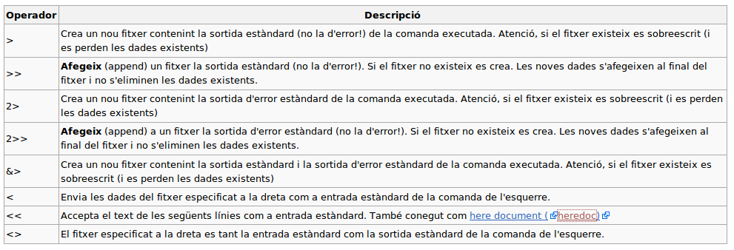
Operadors de redirecció (bash)
Redireccions amb bash
  $ man bash
    Secció REDIRECTION

Slide 9
Redireccions. Exemples
  Enviar tot a enlloc:
    /dev/null és una espècie de forat negre.
  Redireccionar només els errors:
  Append:
  Ordenar un fitxer:
  Ordenar un fitxer i guardar el resultat en un altre fitxer
$ grep -n -r "linux" / Prova &> /dev/null
$ grep -n -r "linux" / 2>/home/sergi/grep-errors.txt
$ ls >> file_list.txt
$ sort < file_list.txt
$ sort < file_list.txt > sorted_file_list.txt

Slide 10
Heredoc (here document)
Permet treballar amb múltiples línies (documents)
  <<INDICADOR_FINAL DE FITXER
  S'utilitza en múltiples llenguatges de programació (PHP, C, Java...)
$ cat <<PROVA
> dsadsasadsad
> sadddsadsa
> dsadsadsa
> sdadsadsa
> PROVA
dsadsasadsad
sadddsadsa
dsadsadsa
sdadsadsa
$ cat <<EOF
> Això és un document
> de múltiples línies
> un altre línia
> EOF
Això és un document
de múltiples línies
un altre línia

Slide 11
Conductes
Conductes (pipes)
  Els conductes són un mecanisme que permet enllaçar la sortida estàndard d'una ordre amb l'entrada estàndard d'una altra ordre.
  Permeten concatenar l'execució de diverses comandes:
    Aquest tipus de conductes s'anomenen conductes de dades.
$ comanda1 | comanda2 | comanda3 | comanda4 | ...

Slide 12
Conductes
Exemple
  Comprovar si està instal·lat un paquet Debian
  Fixeu-vos que es pot implementar un conducte mitjançant un fitxer intermediari:
  Visualitzar fitxers
$ dpkg -l | grep manpages
ii manpages 3.15-1 Manual pages about using a GNU/Linux system
$ dpkg -l > intermediari.txt ; grep manpages < intermediari.txt;
$ rm intermediari.txt
$ cat fitxer | more
$ cat fitxer | less

Slide 13
Conductes amb nom
Conducte amb nom (aka FIFO - First In First Out)
  És una extensió del concepte tradicional de conducte (pipe) i s'utilitza en sistemes Unix-like com un mecanisme més de comunicació entre processos (IPC Inter Proces Communication).
  Un conducte tradicional és "sense nom" per que existeix anònimament i nomé existeix mentrestant els processos existeixen. Un conducte amb nom, es creat pel sistema operatiu i persisteix més enllà del temps de vida dels processos que l'utilitzen.

Slide 14
Conductes amb nom
  Els conductes amb nom són un tipus de fitxer i es reconeixen per que que la sortida de l'ordre ls -l els marca com a fitxers de tipus p:
Es poden crear amb mkfifo o mknod
Exemple. Conducte compressor
$ mkfifo prova
$ ls -l prova
prw-r--r-- 1 sergi sergi 0 2009-10-11 17:29 prova
$ mkfifo conducte_compresor
$ gzip -9 -c < conducte_compresor > sortida.gz
En una altra terminal podem executar:
$ cat fitxer > conducte_comprimidor

Slide 15

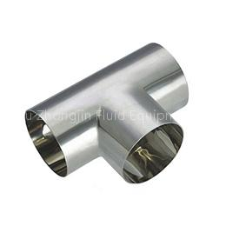
Ordre tee
Dividir la sortida estàndard
  Per tal que sigui mostrada per pantalla i guardada en tants fitxers com s'indiquin.
  Normalment s'utilitza conjuntament amb conductes (pipes) de la següent forma:
    Us mostrarà el resultat de la comanda ls -la i guardarà aquest resultat al fitxer ls.txt.
    Per defecte tee sobreescriu els fitxers que indiquem (elimini els continguts previs si el fitxer ja existia). Per evitar aquest comportament podeu utilitzar el paràmetre -a.
Tee-shirt
Tee-pipe
$ ls -la | tee ls.txt

Slide 16
Ordre xargs
Xargs
  Permet construir arguments complexes de comandes.
  La millor forma d'entendre com funciona xargs és veure un exemple:
    Esborra de forma massiva fitxers que compleixen amb un patró (fitxer .svn a l'exemple)
    Té moltes opcions. Convertir llista en comes en una llista
$ find . -type d -name ".svn" -print | xargs rm -rf
$ echo "foo,bar,baz" | xargs -d, -L 1 echo
foo
bar
baz

Slide 17

http://creativecommons.org/licenses/by/3.0/deed.ca

